Slide 1
Présentation du Diagnostic de l’égalité F/H 2025
TEIXEIRA Allison
mercredi 12 novembre 2025

Slide 2
Contexte
Cabinet en fort développement avec actuellement 256 salariés et développement encore en cours
Obligation de calculer et publier le diagnostic et l’index d’égalité F/H* avant le 1er mars (obligatoire pour les entreprises > 50 salariés)
Objectif : créer un outil permettant d’automatiser le calcul de l’index et éléments nécessaires au diagnostic de l’égalité professionnelle F/H
* F/H = Femmes / Hommes

Slide 3



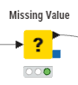


Méthodologie
* SIRH : Système d’Information sur les Ressources Humaines
ID : identifiant
EQTP : Equivalent Temps Plein
CSV : Comma Separated Value (valeurs séparées par une virgule)
RGPD : Règlement Général de la Protection des données
Collecte, Préparation et Agrégation des données
Pour le respect du RGPD* :
Extraction des données SIRH*
+
Importation
Nettoyage des données
Préparation des données
Info_Pro
Rémunération
Salarié
Agrégation
+
Extraction du fichier CSV*
Création données manquantes utiles (taux de travail, salaire EQTP*, tranches d’âge/ancienneté)
Double jointure externe id_salarié
TEIXEIRA_Allison_2_fichier_csv_102025.csv
Anonymisation ID*
Suppression des colonnes inutiles
Correction types des données
Traitement valeurs aberrantes, manquantes, doublons…
Principe de proportionnalité et pertinence | = Suppression des données non pertinentes (distance domicile/travail…)
Principe de finalité | = données conservées dans un but précis, légal et légitime (diagnostic)
Principe de sécurité et confidentialité | = anonymisation id/ancienneté/âge + suppression données personnelles + accès restreint aux personnes habilitées (Vincent et moi)
Principe de durée de conservation limitée | = données conservées le temps de l’analyse puis archivées 1 an
Principe du droit des personnes | = salariés informés de l’utilisation de leurs données et droits de recours
Notes:
-> Présentation méthode d’anonymisation et respect RGPD dans fichier CSV

Slide 4



Méthodologie
Vérification de la cohérence des données
Vérification des données en entrée pendant le Nettoyage des données
Suppression des données non nécessaires avec « Column Filter »
Formats : conversion caractères en majuscules, salaire en nombre
Gestion des valeurs manquantes avec « Missing Value »
Gestion des valeurs aberrantes avec « Rule Engine »
Validation des données utilisées avant le calcul des indicateurs
Question de garder l’intégralité des salariés pour l’Index ?
Vérification des conditions et validation des groupes de calcul à utiliser pour les indicateurs de l’Index avec « Row Filter »
Vérification des résultats obtenus
Gestion des valeurs manquantes après chaque calcul avec « Missing Value » (exemple si résultat = 0 ou division par 0)
Contrôle visuel des données avec des Table View et les graphiques
Extractions en CSV pour d’éventuels contrôles/analyses externes
Notes:
Exemple Missing Value :
- suppression des lignes si valeur manquante pour Rémunération, Service, Sexe
- remplacer par 0 ou Non pour Augmentation, Promotion, Working_accident

Slide 5
Diagnostic
5 indicateurs choisis parmi les différents Domaines proposés et selon leur pertinence dans la représentation de l’égalité F/H :
Rémunération moyenne mensuelle
Répartition des effectifs par Service
Répartition des effectifs par Type de Contrat
Répartition des effectifs selon la Durée du Travail
Répartition des Promotions internes
Index de l’égalité professionnelle femmes-hommes (score /100)
(obligatoire pour les entreprises > 50 salariés)
REMUNERATION
QUALIFICATION
EMBAUCHE
CONDITIONS DE TRAVAIL
PROMOTION

Slide 6
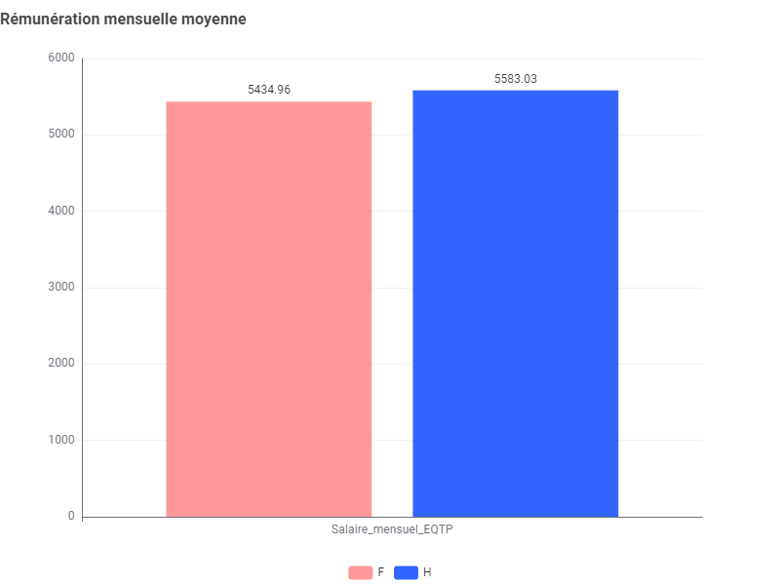
Diagnostic
REMUNERATION
Rémunération moyenne mensuelle :
* ♀ : femmes
♂ : hommes
Répartition assez équilibrée
écart de 148 € (2,65 %) en faveur des hommes
4 ♀ vs 6 ♂ dans le Top10 des plus hautes rémunérations
encore améliorable pour atteindre l’égalité salariale
analyse combinée avec répartition postes/services

Slide 7
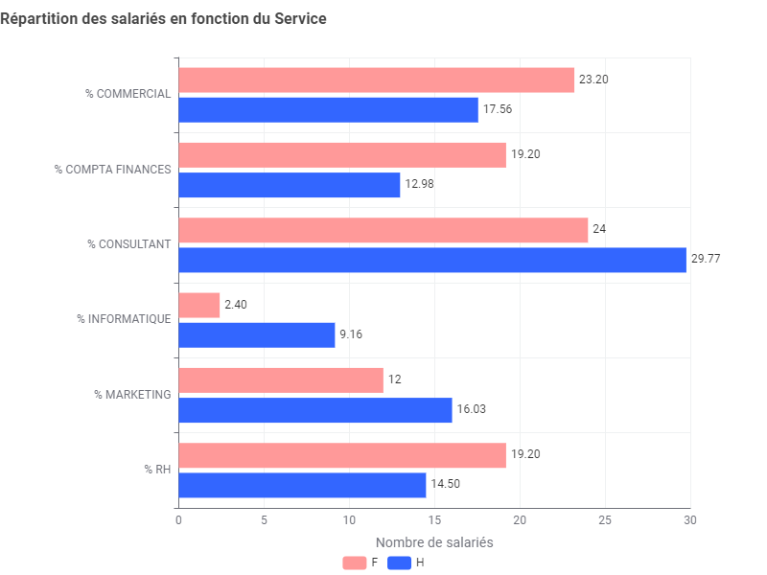
Diagnostic
QUALIFICATION
Répartition des effectifs par Service :
Répartition hétérogène (60/40)
En faveur des femmes sur les postes dits « féminins » = RH, Compta Finances, Commercial
En faveur des hommes sur les postes dits « masculins » = Consultants, Marketing, Informatique (80/20)
Présence évidente d’un biais de stéréotype à corriger
peut induire une inégalité dans les responsabilités accordées et les rémunérations pour les postes « féminisés »

Slide 8
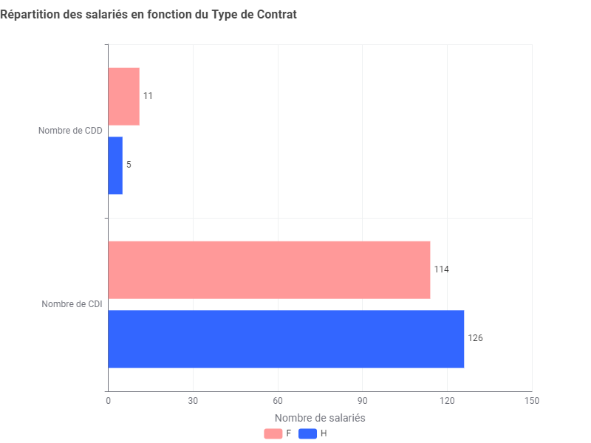
Diagnostic
EMBAUCHE
Répartition des effectifs par Type de Contrat :
> 90% des salariés en CDI :
91 % des ♀
96 % des ♂
=> Bonne nouvelle mais reste une disparité de 5 % en faveur des hommes
peu de CDD mais concernent 2x plus de femmes que d’hommes
A analyser plus en détails pour trouver la/les causes
Exemple :
Politiques de recrutement ou promotion plus favorables aux hommes ?
Postes plus féminins et plus sujets aux contrats ponctuels (ex : consultant) ou avec turnover important ? Remplacements congés maternité ?

Slide 9
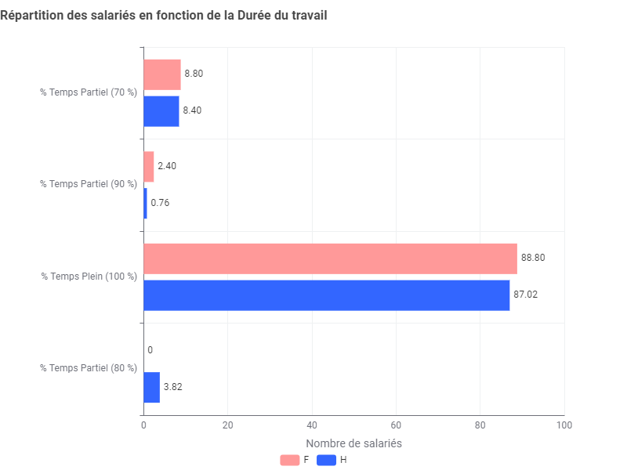
Diagnostic
CONDITIONS DE TRAVAIL
Répartition des effectifs selon la Durée du Travail :
> 85% des salariés Temps Plein :
88,8 % des ♀ (111)
87 % des ♂ (114)
Autant de femmes que d’hommes à Temps Plein
Equilibre retrouvé à Temps Partiel 70% (11 ♀ & 11 ♂)
Mais les hommes ont plus recours au Temps Partiel que les femmes.
Pas de sexe défavorisé donc pas de modification à apporter, juste maintenir le bon équilibre
Analyse pourquoi les hommes ont plus recours au Temps Partiel ? (ex : fin de carrière, paternité…)
Notes:
Temps Partiel 70% privilégié car Standard dans les conventions collectives et seuil minimum permettant l’équilibre vie pro / vie perso en conservant les avantages sociaux (chômage, retraite, mutuelle…)

Slide 10
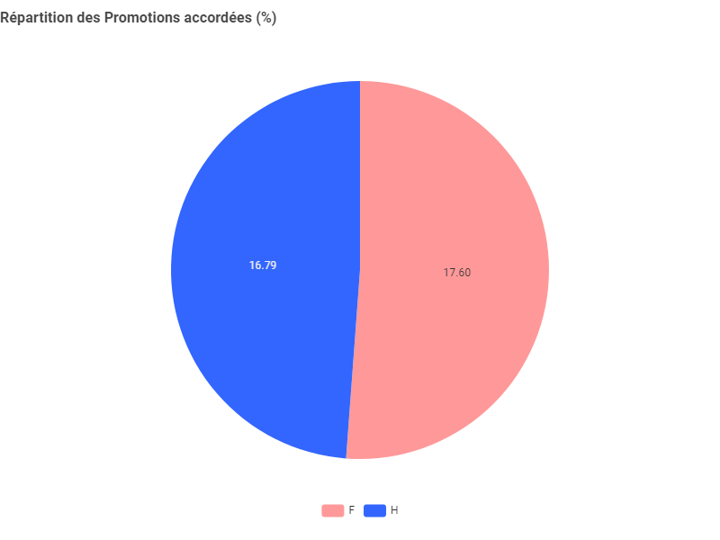
Diagnostic
PROMOTION
Répartition des Promotions internes :
Répartition équilibrée
écart de 0,8 % en faveur des femmes
=> politique de promotion actuelle a induit un léger biais en faveur des femmes
Pas de grandes modifications à apporter mais attention à garder l’équilibre et ne pas basculer vers une défaveur envers les hommes

Slide 11
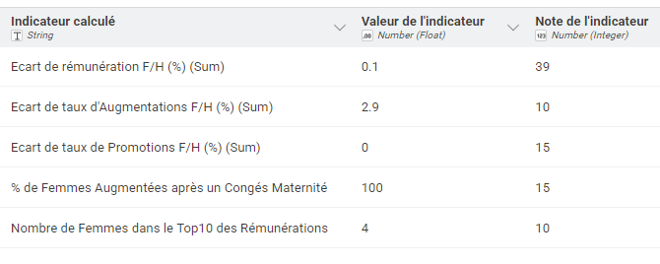

Diagnostic
Index de l’Egalité Professionnelle F/H :
Score de l’entreprise :
89 %
Score excellent (> 75 %)
=> Selon réglementation = égalité de rémunération et de situation respectée entre les femmes et les hommes de l’entreprise
3 indicateurs / 5 avec note maximale
+ Indicateurs Rémunérations et
Augmentations à 1 seuil de note maximale
Encore possible de mettre de nouvelles actions en place pour améliorer encore plus le score et l’égalité F/H de l’entreprise

Slide 12

CONCLUSION & Recommandations
Egalité Professionnelle F/H respectée dans l’entreprise
Répartition Rémunérations et Situations (service, type de contrat, durée du travail, promotions accordées) équilibrée mais encore améliorable
Entreprise bonne élève et sur la bonne voie pour l’égalité complète F/H
Rémunérations :
s’assurer de l’égalité de rémunération à l’embauche
améliorer la répartition dans les différents Services / types de postes
Augmentations :
Inciter à dépasser l’autocensure et à demander des augmentations
Sensibiliser les managers aux stéréotypes de sexe
Etablir une grille salariale claire avec des paliers d’augmentation automatique en fonction des critères d’ancienneté / compétences
Proportion de femmes en CDI :
chercher la cause de cette proportion moins importante
inciter à la formation, postuler/demander la réévaluation en CDI, éviter les stéréotypes de sexe à l’embauche, améliorer les conditions…
Notes:
Parité F/H également respectée : 125 ♀ / 131 ♂ => pas de biais de recrutement (ex : stéréotype de sexe)

Slide 13

Merci de votre attention !

